Slide 1

Fi

Slide 2
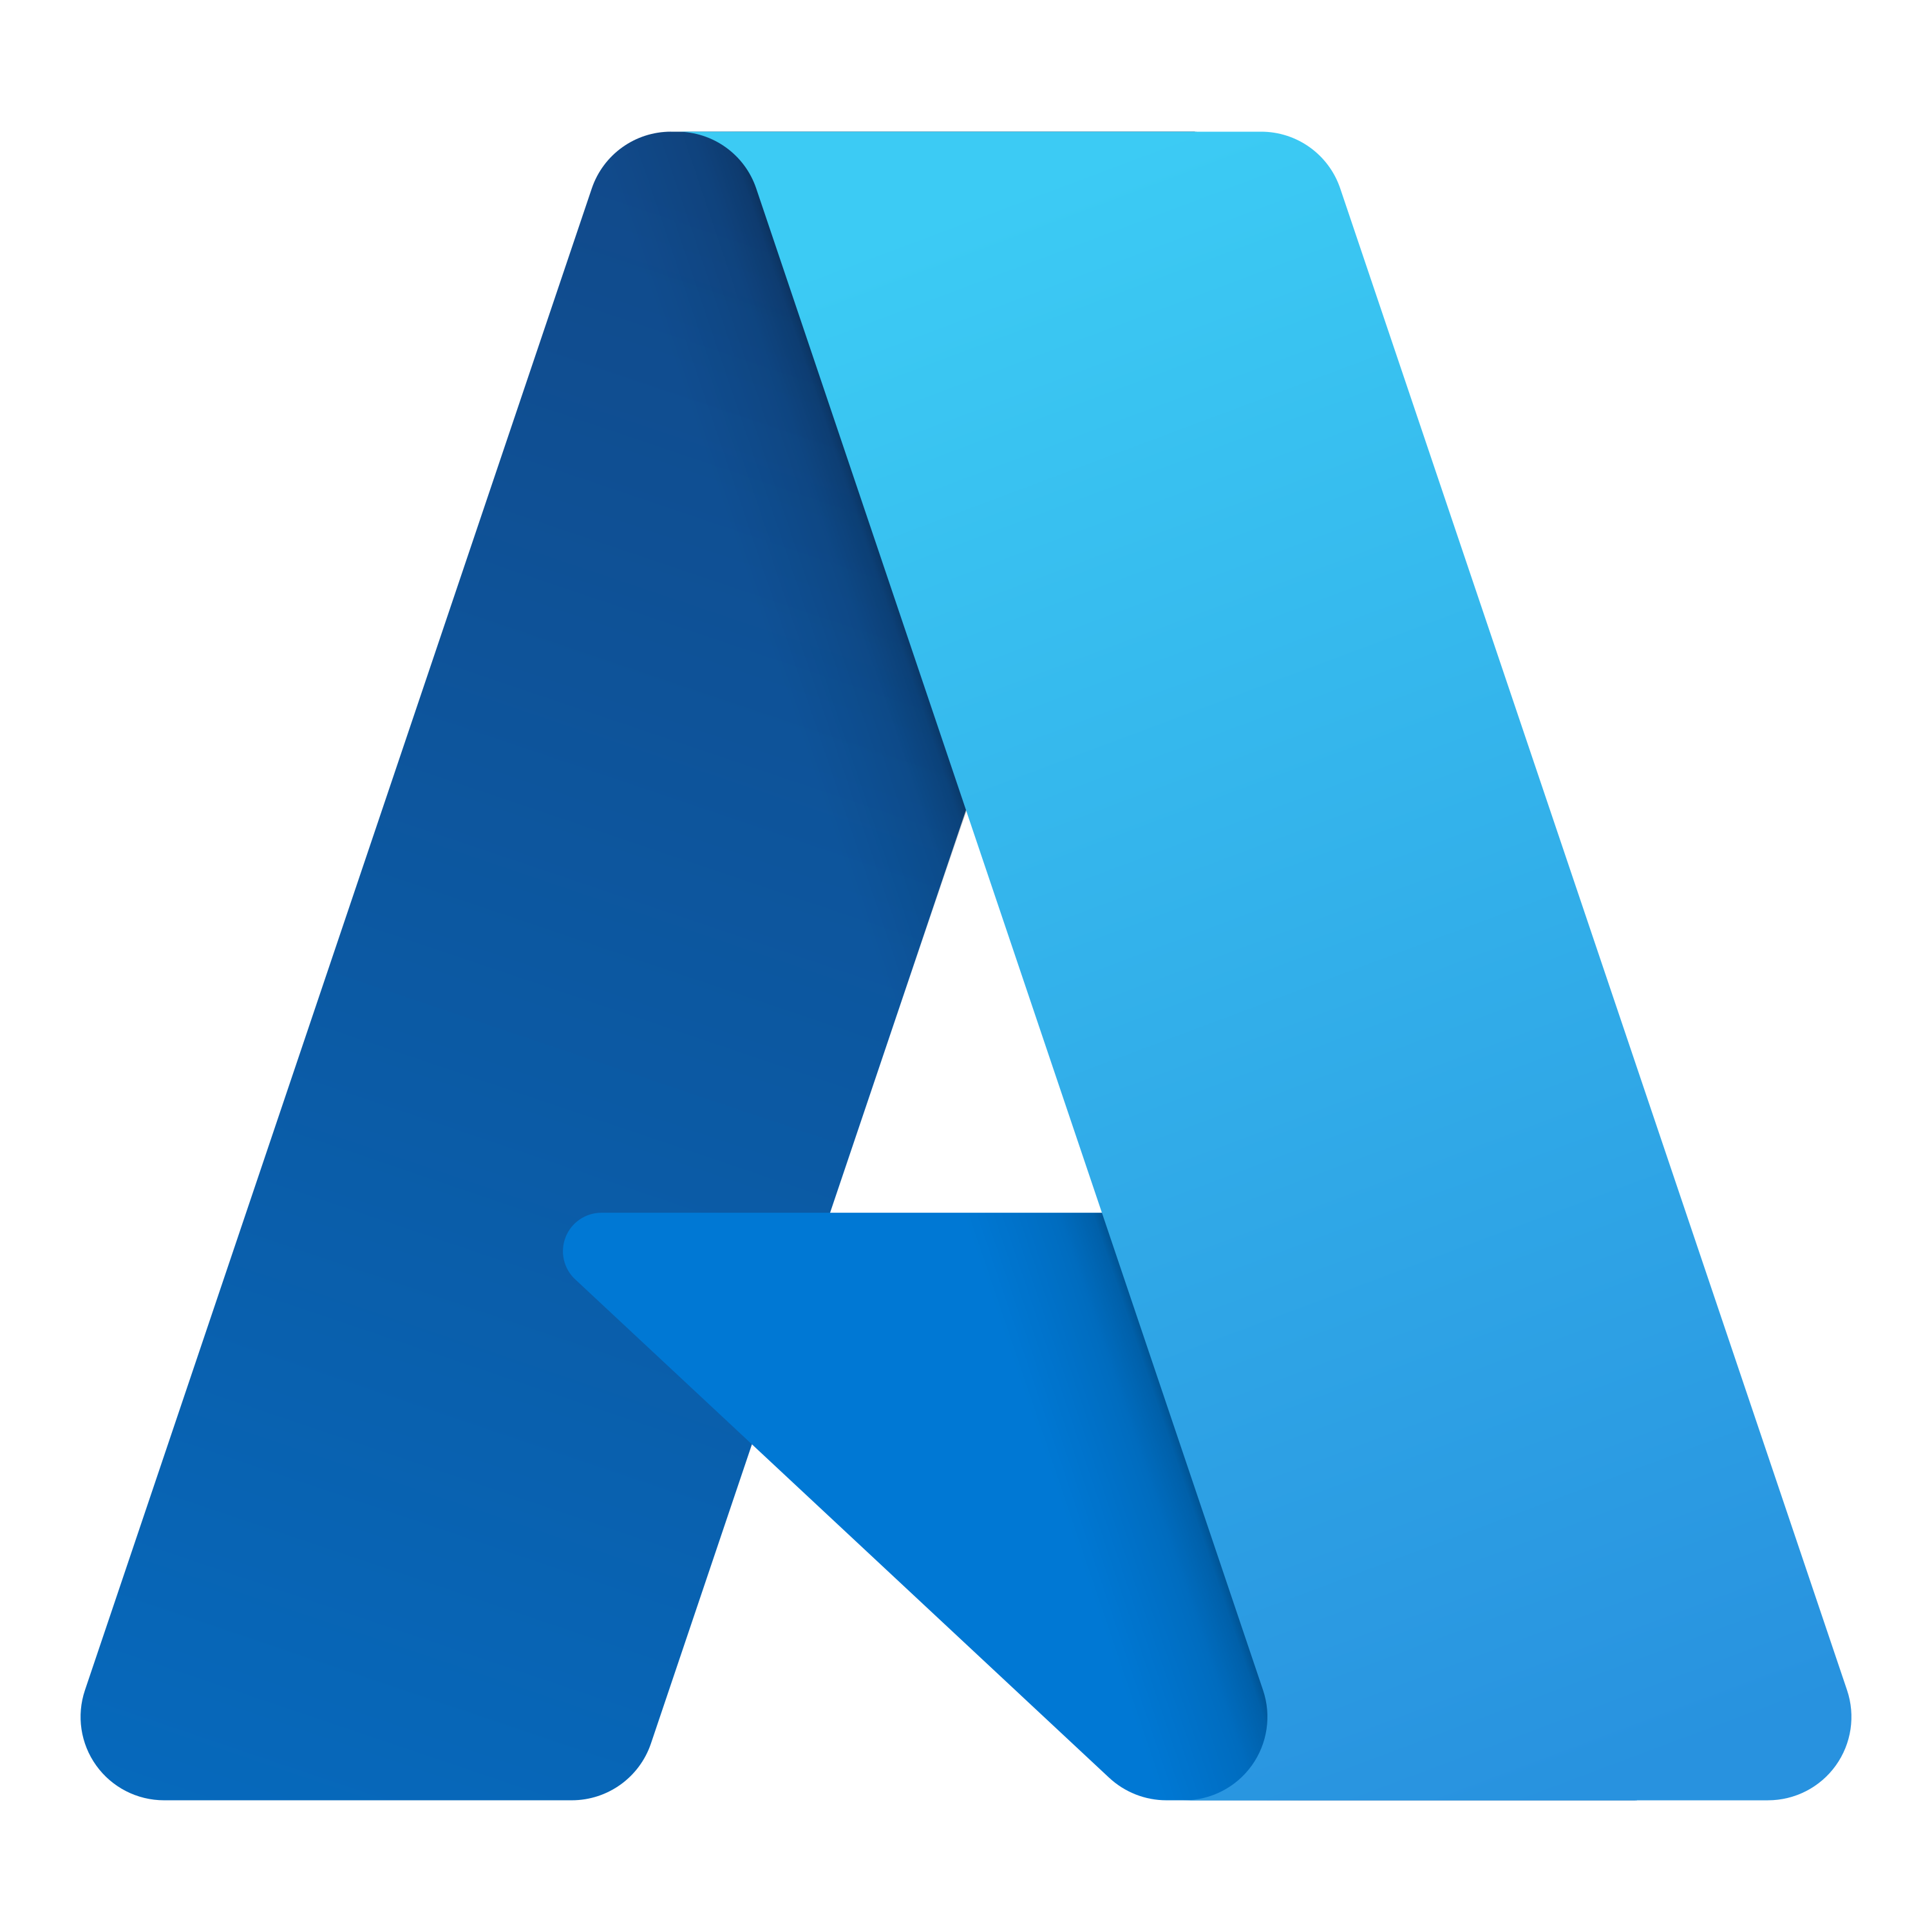
Microsoft Azure
مبانی رایانش توزیع شده
استاد رضا شجاعی
اعضا: حریری برومندنیا تاجیک راحتی

Slide 3
در یک نگاه/Introduction
مایکروسافت آزور دومین پلتفرم بزرگ مبتنی بر کلاد است که مانند دیگر پلتفرم‌های ابری مثل AWS آمازون و گوگل کلاد پلتفرم، مجموعه‌ی گسترده‌ای از ابزار‌های قدرتمند یکپارچه‌سازی خدمات و محصولات دراختیار کسب‌وکار‌ها و توسعه‌دهندگان قرار می‌دهد و به بهبود امنیت و دسترسی سازمان‌ها کمک می‌کند.
اجرای ماشین‌های مجازی یا کانتینرها در cloud، یکی از محبوب‌ترین کاربردهای مایکروسافت آزور است. این منابع محاسباتی می‌توانند میزبان اجزای زیرساختی مانند سرورهای DNS، سرویس‌های ویندوز سرور مثل IIS، سرویس‌های شبکه‌ای مانند فایروال یا برنامه‌های کاربردی شرکت‌های ثالث باشند.
علاوه بر این، این پلتفرم به طور مکرر برای پشتیبان‌گیری و بازیابی فاجعه (disaster recovery) استفاده می‌شود. بسیاری از سازمان‌ها برای برآوردن نیازهای نگه‌داری بلندمدت داده‌ها یا بازیابی فاجعه (DR) از آزور برای بایگانی اطلاعات استفاده می‌کنند.

Slide 4
(Contd.)در یک نگاه/Introduction
منابع و خدمات Azureسپس به یکدیگر متصل می‌شوند تا محیط‌های اجرایی را ایجاد کنند که برای میزبانی بارکاری (Workload) و ذخیره‌سازی داده‌ها استفاده می‌شوند.
یکی از مهم ترین قابلیتهای مایکروسافت آزور ارائه قابلیت Cross Platform است و سرویس ها انحصارا بر پایه ویندوز نیست.
با استفاده از ویندوز آزور می‌توان سرویس خود را همزمان در 55 منطقه جغرافیایی متفاوت در 140 کشور به کاربران ارائه داد.

Slide 5
تاریخچه Azure
سرویس‌های نسل اول: اولین نسل Microsoft Azure با تعداد محدودی سرویس به عنوان پایه‌ی اصلی سرویس‌های ابری شروع به کار کرد. این سرویس ها اجرای Web Application ASP.NET و API ها و پروسه های طولانی بدون واسط کاربری را برای Developer ها فراهم کردند.
سرویس های نسل اول با انتشار محصول SQL Azure به دلیل پشتیبانی همزمان از زبان‌های برنامه نویسی JAVA ،PHP و میکرو سرویس‌ها قدرتمندتر شدند. SQL Azure یک سال بعد از Microsoft Azure معرفی شد.در اوایل سال 2010 میلادی، محصول Windows Azure با داشتن سرویس های بیشتر، به صورت رسمی وارد بازار شد. یکی از مهم‌ترین سرویسها 4 .Net Framework بود که امکان پشتیبانی از Microsoft SQL را فراهم کرد. سرویس دیگر Content Delivery Network) CDN) بود که با ذخیره داده‌های استاتیک وب سایت‌ها عملکرد Microsoft Azure را افزایش داد. سرویس بعدی تحت عنوان Microsoft Azure Service Bus امکان اتصال Application های داخلی، Application های ابری و سرویس‌های خود Azure را فراهم کرد.

Slide 6
تاریخچه Azure (Contd.)
سرویس‌های نسل دوم: استفاده از نرم‌افزارهای متن باز مثل Linux VM و Package های MYSQL، PHP و Apache به دلیل ارزان بودن در بین Developerها بسیار رایج شد.
بعدها سرویس های Iaas به دلیل فراهم ‌کردن کنترل قابل ‌قبول در فضای ابری برای کاربر ها بسیار مورد استقبال قرار گرفتند. از طرفی شرکت آمازون با محصول Amazon EC2 به دلیل مالکیت نسخه Linux اختصاصی پیشرفت خوبی داشت. همین امر باعث شد که شرکت مایکروسافت سرویس‌های ابری Windows Azure را باز طراحی کند. بعد از بازبینی استراتژی‌های طراحی Windows Azure با عنوان سرویس ابری Microsoft Azure معرفی شد. این سرویس ابری جدید بهترین مکان را برای اجرای سیستم عامل Linux فراهم کرد و تمامی عملیات اجرایی آن به صورت کامل از Paas به Iaas مهاجرت کرد.

Slide 7
تاریخچه Azure (Contd.)
سرویس‌های نسل سوم: در عصر کلان ‌داده، اینترنت‌ اشیا و تحلیل ‌داده‌، شرکت بزرگ آمازون محصول EMR را ارائه کرد. این محصول یک Platform ابری‌ کلان ‌داده‌ است که انجام پردازش روی کلان‌داده توزیع شده، Query های تعاملی SQL و Application های یادگیری ‌ماشین را با استفاده از Frameworkهای متن‌باز مثل Apache Spark، Apache Hive و Presto فراهم میکند. همزمان شرکت بزرگ گوگل محصول Big Query را به عنوان مخزن داده در فضای ابری معرفی کرد. شرکت مایکروسافت هم با همکاری شرکت Hortonworks محصول Azure HDInsight را ارائه کرد. Azure HDInsight یک سرویس مبتنی بر نرم افزار متن باز" Apache Hadoop "در بستر ابری مایکروسافت است.

Slide 8
تاریخچه Azure (Contd.)
سرویس‌های نسل چهارم: در این دوره شرکت مایکروسافت به عنوان قدرتمند ترین ارائه دهنده‌ی سرویس های ابری شناخته شده بود. تداوم ارائه سرویس مطابق با سلیقه کاربر لازمه حفظ این قدرت است. در این برهه از زمان تمام مولفه های ابری این سرویس به سمت هوشمند سازی و یادگیری‌ماشین حرکت کردند. Microsoft Azure جزو اولین ارائه دهندگان سرویس های ابری عمومی است که با ارائه‌ی Azure ML Studio امکان آموزش و استقرار مدل های یادگیری‌ماشین را برای طراحان فراهم کرد. سرویس های Azure ML در آینده از مدل های یادگیری عمیق یا Deep Learning ، کارت های گرافیکی NVDIA و Intel FPGA و عملیات یادگیری‌ ماشین و مفهوم pipeline حرفه ای و حتی حالت های Drag and Drop برای آموزش شبکه های عصبی نیز پشتیبانی خواهند کرد.

Slide 9
تاریخچه Azure (Contd.)
همکاری شرکت مایکروسافت با شرکت‌های بزرگی مثل Intel و NVDIA و Qualcomm از طرفی و پشتیبانی از مفاهیم پایگاه داده، کلان‌داده‌، هوش مصنوعی و اینترنت‌اشیا از طرف دیگر باعث شد که محصول Azure IOT Edge به بهترین Platform موجود تبدیل شده و مفاهیمی مثل ابر هوشمند و Edge هوشمند را برآورده کند. در عین حال،Microsoft Azure مکانی برای میزبانی سرویس های قدرتمند ابری فراهم و استانداردهایی برای اجرای محاسبات و مفاهیم Storage و analytics در Edge ارائه نمود .
مایکروسافت بعد از تغییری که نرم افزار ‌متن باز Kubernetes در رایانش ابری ایجاد کرد، در محصول Azure Arc امکان مدیریت Kubernetes توسط یک پنل مدیریتی واحد با استفاده از ماشینهای مجازی و ماشین های فیزیکی را برای کاربران فراهم کرد. به این ترتیب Azure Arc از رقبای خود پیشی گرفت.

Slide 10
دسته بندی خدمات آزور / IaaS, PaaS, and SaaS in Azure
می‌توان به طور کلی به صورت زیر دسته‌بندی کرد:
زیرساخت به عنوان یک سرویس (IaaS): ماشین‌های مجازی، منابع ذخیره‌سازی و شبکه‌ای که می‌توانند بر حسب تقاضا تهیه شوند. در این سرویس که بیشتر بر مبحث مجازی سازی Virtualization) ) تمرکز دارد، کاربر می تواند با ایجاد ماشین های مجازی با سیستم عامل دلخواه، نسبت به کنترل کامل سرویس خود در فضای ابری، اقدام نماید.
پلتفرم به عنوان سرویس (PaaS): یک پلتفرم مدیریت شده برای توسعه، استقرار و مقیاس‌بندی برنامه‌ها بدون نگرانی در مورد زیرساخت‌های اساسی.
نرم‌افزار به عنوان سرویس (SaaS): برنامه‌های نرم‌افزاری مبتنی بر ابر که توسط مایکروسافت ارائه و مدیریت می‌شوند، مانند آفیس 365 یا داینامیک 365. برخی از خدمات کلیدی آزور عبارتند از:
1.ماشین‌های مجازی Azure 2.خدمات برنامه Azure 3.Azure Storage 4. Azure SQL Database
5. Azure Functions محاسبات بدون سرور 6. Azure Kubernetes Service

Slide 11
برای مثال، یک شرکت می‌تواند از آزور برای ذخیره‌سازی داده‌های کاربر استفاده کند. به این ترتیب کاربرها می‌توانند به‌صورت یکپارچه، از اپلیکیشن خود روی یک دستگاه به دستگاه دیگر منتقل شوند و تداوم کار خود را حفظ کنند.
کسب و کارها می‌توانند از قابلیت بینایی ماشین آزور برای شناسایی عناصر و اشیاء موجود در یک چشم‌انداز استفاده کنند. می‌توان از آزور برای استخراج متن از اسناد استفاده کرد؛ در این سناریو، اطلاعات به سرورهای مایکروسافت - که وظیفه‌ی تشخیص تصویر را بر عهده دارند - ارسال می‌شود و نتیجه به دستگاه کاربر نهایی بازمی‌گردد. از دیگر نمونه‌های کاربردی آزور می‌توان به قابلیت ذخیره‌سازی بکاپ‌ داده‌ روی سرورهای مایکروسافت، میزبانی وب و اپلیکیشن‌های موبایل یا مدیریت تعداد زیادی دستگاه‌ متصل اینترنت اشیاء اشاره کرد.

Slide 12
Azure products and services in detail/انواع خدمات و سرویس‌های آزور
AI + Machine Learning
Analytics
محاسباتی / Compute
Databases
Development
Identity + Security
IoT + MR(Mixed Reality)
Integration
Management + Governance
Media + Comms
Migration
Networking
Storage

Slide 13
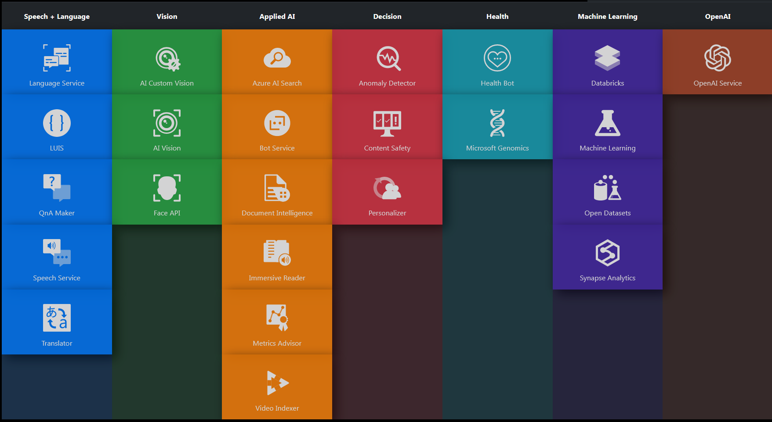
Services – AI + ML
طیف گسترده ای از خدماتی است که یک توسعه دهنده می تواند برای القای قابلیت های هوش مصنوعی، یادگیری ماشین و محاسبات شناختی در برنامه ها و مجموعه داده ها(Data Sets) استفاده کند.

Slide 14
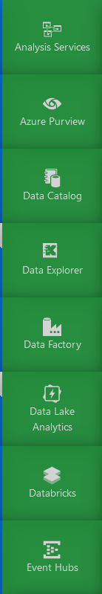
Services - Analytic
این خدمات تجزیه و تحلیل و ذخیره سازی توزیع شده و همچنین ویژگی هایی را برای تجزیه و تحلیل بلادرنگ(real-time) ، تجزیه و تحلیل داده های بزرگ(big data analytics)، دریاچه های داده (data lakes)، یادگیری ماشین (machine learning)، هوش تجاری (business intelligence)، جریان های داده اینترنت اشیاIoT)) و انبار داده (data warehousing) ارائه می دهند.

Slide 15
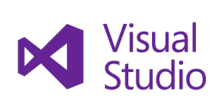
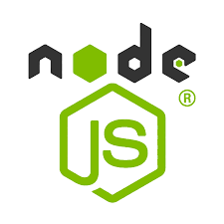
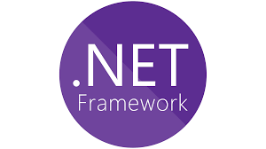
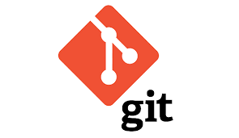
Services - Development
این سرویس به توسعه دهندگان این امکان را می‌دهد که کدهای خود را به اشتراک بگذارند و برنامه‌ها را تست کنند. چرا که سرویس آزور از زبان‌های مختلف برنامه نویسی مانند NET، پایتون، جاوا اسکریپت و Node.js و ابزارهایی مانند گیت‌های توسعه نرم‌افزار و بلاکچین پشتیبانی می‌کند.

Slide 16
Azure for DR and backup
برخی از سازمان ها از Azure برای پشتیبان گیری از داده ها و بازیابی فاجعه استفاده می کنند. سازمان ها همچنین می توانند از Azure به عنوان جایگزینی برای ذخیره سازی مرکز داده خود استفاده کنند. Cloud های عمومی برای کارهای پرحجم و کوتاه مدت مانند تجزیه و تحلیل داده ها ایده آل هستند. سازمان‌ها می‌توانند از ظرفیت ذخیره‌سازی تقریباً نامحدود در فضای ابری برای ذخیره مجموعه‌های داده گسترده، انجام وظایف تحلیلی و سپس حذف داده‌ها با بالا رفتن سن یا غیرقابل استفاده شدن استفاده کنند - همه اینها بدون تهیه یا استقرار سخت‌افزار در یک مرکز داده محلی. این نوع از محاسبات ابزاری از زمان آغاز به کار، یک محرک اساسی در پذیرش ابر عمومی بوده است.

Slide 17
Azure for DR and backup (Contd.)
به جای سرمایه‌گذاری در سرورهای محلی و ذخیره‌سازی، تعداد فزاینده‌ای از سازمان‌ها تصمیم می‌گیرند برخی یا همه برنامه‌های تجاری خود را در Azure اجرا کنند. برای اطمینان از در دسترس بودن، مایکروسافت مراکز داده(Data Center) Azure در سرتاسر جهان دارد. از ژانویه 2020، خدمات Microsoft Azure در 55 منطقه در 140 کشور در دسترس است. متأسفانه، همه خدمات در همه مناطق در دسترس نیستند. بنابراین، کاربران Azure باید اطمینان حاصل کنند که مکان‌های ذخیره‌سازی داده و حجم کار با تمام الزامات انطباق رایج یا سایر قوانین مطابقت دارند.

Slide 18
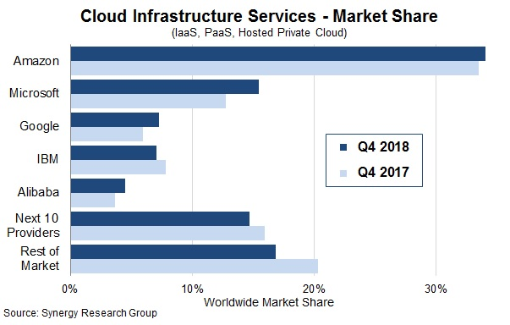
مایکروسافت آزور در مقابل AWS و گوگل کلاد / Azure vs AWS & Google Cloud
آزور تنها یکی از گزینه‌های موجود برای کسب‌وکارها و توسعه‌دهندگان است. درواقع مایکروسافت آزور، دومین پلتفرم محبوب مبتنی بر ابر است. بزرگ‌ترین پلتفرم کلاد، سرویس وب آمازون (AWS) با 33 درصد از سهم بازار است؛ درحالی‌که مایکروسافت در این زمینه تنها 13 درصد سهم دارد و گوگل کلاد با 6 درصد در رتبه‌ی سوم قرار می‌گیرد. اما یکی از دلایل محبوبیت آزور، کاربرد آن روی تعداد زیادی از محصولات است.

Slide 19
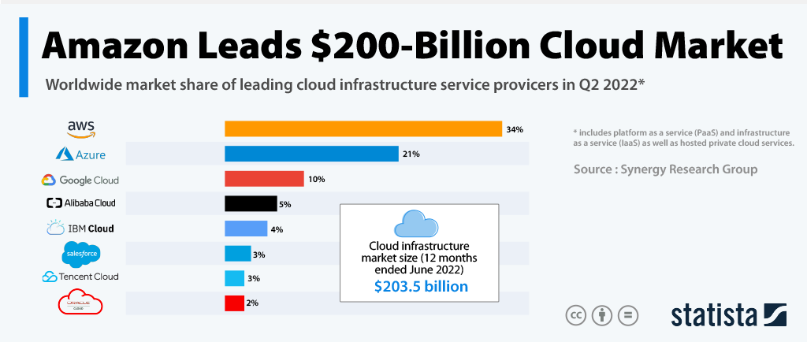
Market share in 2023

Slide 20
مایکروسافت آزور در مقابل AWS و گوگل کلاد / Azure vs AWS & Google (Contd.) Cloud
یکی از مزایای آزور، یکپارچه‌سازی آن با دیگر ابزارهای مفید مایکروسافت است؛ برای مثال آفیس و مایکروسافت تیمز. از طرفی مایکروسافت آزور برای کسب‌وکارها هزینه‌ی کمتری دارد و ساختار قیمت‌گذاری آن ساده‌تر است و به میزان مصرف بستگی دارد؛ به همین دلیل این پلتفرم و خدمات آن برای کسب‌وکارهای روبه‌رشد مفید هستند.
هر 3 پلتفرم از نظر امنیت، تضمین­‌های مختلفی را ارائه می­دهند از این بابت می­توان مطمئن بود که سرویس‌­ها در بستر مطمئن و امنی ارائه می‌­شوند. هر کدام از سرویس دهنده­‌ها نیز الگو و شیوه کاری متفاوتی را برای بالا بردن امنیت کاربران ارائه می‌­کنند. برای مثال سرویس AWS الگوریتم Amazon Inspector را ارائه می­‌کند که به شما کمک می­‌کند تا بتوانید آسیب‌­ها و مشکلات را بررسی کنید.
Azure Security Center یکی دیگر از الگوریتم هایی است که توسط مایکروسافت ارائه می‌­شود تا به شما برای بررسی مشکلات و آسیب­‌ها کمک کند. در این میان Google Cloud لایه‌­های متفاوتی برای رمزگذاری و حفاظت از سرویس‌­های شما ارئه می­دهد که برخی به صورت خودکار انجام می­‌شوند

Slide 21
مایکروسافت آزور در مقابل AWS و گوگل کلاد / Azure vs AWS & Google (Contd.) Cloud
Amazon در زمینه سرویس‌های ابری از دیگر شرکت‌ها بسیار پیشتر شروع به کار کرد. آمازون از سال ۲۰۰۶ مشغول به ارائه این سرویس‌ها بوده و تقریبا می‌توان گفت که اولین شرکت ارائه دهنده خدمات ابری بوده است. از این رو آمازون درک بسیار بهتری از این زمینه داشته و ویژگی‌های بسیار بیشتری را ارائه می‌کند. با این حال یکی از مشکلات اصلی که کاربران در کار با AWS آن را تجربه کرده‌اند، وجود سرویس‌های بسیار زیاد و انتخاب مناسب‌ترین موارد برای خودشان است. این موضوع یکی از جالب‌ترین نقطه ضعف‌هایی‌ست که تا به حال کاربران از آن حرف زده‌اند. یکی دیگر از معایب AWS نبود توانایی در داشتن حالت Multi-cloud است. شما در این سرویس نمی‌توانید یک اپلیکیشن را روی چندین کلود مختلف مدیریت نمایید.
مایکروسافت از طرفی دیگر آزور را دیرتر از AWS ارائه کرد، با این حال تا به الان این سرویس توانسته محبوبیت بالایی بدست بیاورد و همچنین سرویس‌های مختلفی را ارائه کند. آزور سازگاری بسیار بالایی با محصولات مبتنی بر تکنولوژی‌های مایکروسافت دارد و به همین دلیل می‌تواند برای توسعه‌دهندگان .NET بسیار مناسب عمل کند.

Slide 22
مایکروسافت آزور در مقابل AWS و گوگل کلاد / Azure vs AWS & Google (Contd.) Cloud
درست مانند AWS، مایکروسافت آزور نیز از مشکل نبود استراتژی مناسب برای حالت Multi-cloud برخوردار است.
گوگل کلاود نیز نوآوری‌های بسیاری داشته که اغلب آن‌ها نیز به صورت متن باز در اختیار همگان قرار گرفته است. با این حال گوگل شرکت‌های بزرگ را کمتر در نظر داشته و بیشتر سرویس‌هایی را ارائه کرده که مناسب پروژه‌های کوچک و متوسط هستند. به همین دلیل نمی‌توان گوگل کلاود را برای سرویس‌های Large Scale چندان مناسب دید.

Slide 23

مزیت نسبی آزور / Azure's Advantages
بزرگترین مزیتی که مایکروسافت در مورد خدمات‌ رایانش‌ابری خود دارد را می توان در یک کلمه خلاصه کرد:
ویندوز
استفاده از سرویس‌ ابری‌ ‌مایکروسافت، برای سازمان‌هایی که از نرم ‌افزارهای مایکروسافت مانند Windows، Office، SQL Server، SharePoint، Dynamics و غیره استفاده می‌کنند، بسیار مطلوب است. چراکه این سازمان ها با این ابزارها آشنا هستند.
شرکت مایکروسافت با محصول Azure Stack که در مرحله بازبینی فنی قراردارد قابلیت محاسبات ترکیبی را برای استفاده از سازمان های بزرگ بهبود خواهد داد. مایکروسافت هدف اصلی خود را بازار دولتی قرار داده است و به همین دلیل از قابلیتهای امنیتی استفاده می کند و بر اساس ادعای رسمی وب سایت مایکروسافت "Azure به عنوان قابل اعتماد ترین Platform ابری برای موسسات دولتی ایالات متحده شناخته شده است، که تحت پوشش قراردادن هجده سرویس آن توسط مجوز FedRAMP High گواهی بر این ادعا است.

Slide 24
Security in Azure
Azure Security Center یک نقطه شروع کارآمد برای ایمن‌سازی سیستم‌های Azure است که مانیتورینگ پایدار محیط را فراهم می‌کند و اگر چیزی از پارامترهای اصلی خارج شود به کاربر هشدار می‌دهد. Azure Security Center با ابزارهای دیگر مثل Azure Policy، Azure Cloud App Security و Azure Monitor Logs یکپارچه‌سازی می‌شود و بسیاری از حوزه‌های کلیدی امنیت کلود را پوشش می‌دهد. اما مفید است که سیستم‌های دیگری نیز وجود داشته باشند تا از داده‌ها و Endpointها حفاظت کنند، مخصوصاً به این دلیل که بسیاری از نقض‌های امنیتی Cloud به دلیل شکاف‌های امنیتی نرم‌افزاری ایجاد نمی‌شوند بلکه به دلیل خطای انسانی رخ می‌دهند.
عملیات Azure بر مبنای یک مدل مسئولیت مشترک کار می‌کند. مایکروسافت مسئول زیرساختی است که محیط Cloud روی آن اجرا می‌شود. این مدل مشابه مدل امنیتی Microsoft 365 است. کاربران خدمات Azure Cloud نیز مسئول امنیت هر چیزی هستند که در کلود اجرا می‌شود.

Slide 25
امنیت آزور/ Security in Azure (Contd.)
این یعنی مایکروسافت امنیت و Uptime زیرساخت را مدیریت می‌کند، اما مسئول امنیت هر چیزی که روی سرور اجرا می‌شود، نیست. پس اگر سروری تنظیم شود و یک اسکریپت Forum ناامن روی آن نصب گردد که بعد یک مهاجم سایبری از آن سوءاستفاده کند، مایکروسافت مسئولیتی قبول نخواهد کرد. خودِ کاربر مسئول برنامه‌های کاربردی است که روی سرورش اجرا می‌شود.

Slide 26
اختلال ها و حملات مهم صورت گرفته طی سال ها در آزور/ Significant Outages
مایکروسافت آزور در طول سال‌های گذشته چندین مورد قطعی و اختلال در سرویس را تجربه کرده است. از جمله این موارد می‌توان به خرابی سیستم خنک‌کننده در سال ۲۰۱۸، مشکل DNS Migration در سال ۲۰۱۹ و حمله DDoS به پورتال آزور در سال ۲۰۲۳ اشاره کرد. در ادامه به یکی از این قطعی‌ها اشاره خواهیم کرد.
در ماه می 2020 تعدادی افراد سودجو اقدام‌به ربودن کلاسترهای قدرتمند مبتنی‌بر یادگیری ماشین سرویس آزور کردند تا ازطریق آن‌ها بتوانند بدون پرداخت هزینه و به‌لطف هزینه‌ی پرداخت‌شده توسط مشتریان مایکروسافت، به استخراج (ماینینگ) رمزارز مشغول شوند. کلاسترهایی که به‌اشتباه توسط مشتریان پیکربندی‌ شده‌ بودند به‌هدفی بسیار عالی برای افراد سودجو و اقدامی با عنوان «طرح‌های ربایش رمزارز» تبدیل شدند.

Slide 27
اختلال ها و حملات مهم صورت گرفته طی سال ها در آزور/ (Contd.) Significant Outages
کلاسترهای متأثرشده از حمله‌ی سایبری مبتنی‌بر پلتفرم Kubeflow بوده‌اند. داشبوردی که امکان کنترل فریم‌ورک Kubeflow را فراهم می‌کند برای رعایت جوانب امنیتی به‌صورت پیش‌فرض تنها ازطریق گیت Istio Ingress قابل‌دسترسی است. طبق بررسی‌ها، این گیت به‌‌طور معمول در حاشیه‌ی شبکه‌ی کلاستر قرار دارد. تنظیمات پیش‌فرض به‌صورت گسترده باعث می‌شود کاربران اینترنت در حالت عادی توانایی دسترسی به داشبورد و اعمال تغییرات غیرمجاز در کلاستر را نداشته باشند.
یوسی وایزمن، از مهندسان نرم‌افزار مرکز امنیتی آزور در مایکروسافت می‌گوید که شماری از کاربران تنظیمات پیش‌فرض را تغییر داده‌اند. او می‌گوید: «ما معتقد هستیم شماری از کاربران برای راحت‌ترکردن روند استفاده از کلاستر، تصمیم گرفته‌اند تنظیمات امنیتی پیش‌فرض را تغییر دهند. اگر تغییرات موردبحث اعمال نشده باشند،‌ به‌منظور دسترسی به داشبورد باید از درون سرور Kubernetes API عبور کنید، بنابراین امکات دسترسی مستقیم فراهم نمی‌شود؛ اما ازطریق اعمال تغییرات، کاربران می‌توانند امکان دسترسی مستقیم به داشبورد را فراهم کنند. البته انجام این کار باعث می‌شود دسترسی به داشبورد Kubeflow ازلحاظ تئوری به‌شکلی غیرامن انجام بگیرد و هرکسی بتواند در این پلتفرم به انجام کارهای مدنظرش بپردازد. کارهایی که از بین آن‌ها می‌توانیم به پیاده‌سازی محفظه‌هایی جدید به‌درون کلاستر اشاره کنیم».

Slide 28
منابع و مراجع
https://www.projectpro.io/article/aws-vs-azure-who-is-the-big-winner-in-the-cloud-war/401
https://www.techtarget.com/searchcloudcomputing/definition/Windows-Azure
https://learn.microsoft.com/en-us/azure/cloud-adoption-framework/get-started/what-is-azure
https://farinplus.ir/microsoft-azure-security-and-privacy-concepts-c27263/
https://www.zoomit.ir/internet-network/364898-microsoft-azure-pros/
https://peivast.com/p/159438
https://iranhost.com/blog/%D9%84%D8%A7%D8%AC%D9%88%D8%B1%D8%AF%DB%8C-%D9%85%D8%A7%DB%8C%DA%A9%D8%B1%D9%88%D8%B3%D8%A7%D9%81%D8%AA-microsoft-azure-%D8%B1%D8%A7-%D8%A8%D8%B4%D9%86%D8%A7%D8%B3%DB%8C%D8%AF/

